Slide 1
CHÀO MỪNG CÁC EM ĐẾN VỚI TIẾT HỌC!

Slide 2
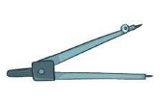

KHỞI ĐỘNG
Hai thân của chiếc compa có thể xem là hai tia chung gốc. Độ mở của compa gợi cho ta hình ảnh gì?

Slide 3
BÀI 5. GÓC (4 tiết)

Slide 4
NỘI DUNG
01
02
KHÁI NIỆM GÓC
ĐIỂM NẰM TRONG GÓC
GÓC VUÔNG,
GÓC NHỌN, GÓC TÙ, GÓC BẸT.
03
04
SỐ ĐO CỦA GÓC

Slide 5
01
KHÁI NIỆM GÓC

Slide 6

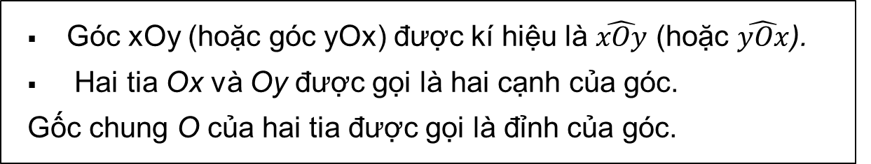
Góc là hình gồm hai tia chung gốc.
Góc xOy (hoặc góc yOx) được kí hiệu là $\hat{xOy}$ (hoặc $\hat{yOx}$).
Hai tia Ox và Oy được gọi là hai cạnh của góc.
Gốc chung O của hai tia được gọi là đỉnh của góc.

Slide 7
Luyện tập 1
Hãy đọc và viết tên các góc đỉnh A trong Hình 69 và cho biết các cạnh của chúng.
- Góc BAx có hai cạnh AB và Ax.
- Góc CAx có hai cạnh AC và Ax.
- Góc BAC có hai cạnh AB và AC.

Slide 8
02
ĐIỂM NẰM TRONG GÓC

Slide 9
Điểm M như trong hình trên (không thuộc tia Ox, Oy) được gọi là điểm nằm trong góc xOy, hay điểm nằm trong của góc xOy.

Slide 10
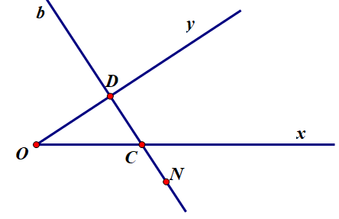
Luyện tập 2.
Cho góc xOy và điểm N không nằm trong góc đó. Giả sử đường thẳng b đi qua N lần lượt cắt tia Ox, Oy tại C, D. Nêu vị trí của điểm N đối với hai điểm CD.
Ba điểm D, C, N thẳng hàng
và điểm N không nằm giữa hai điểm D và C.

Slide 11
SỐ ĐO CỦA GÓC
03

Slide 12
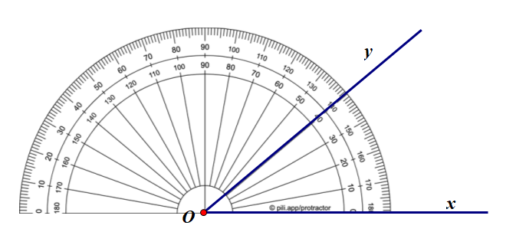
Cách đo góc xOy
Bước 1: Đặt thước đo góc sao cho tâm của thước trùng với đỉnh của góc. Vạch 0 của thước nằm trên cạnh Ox.
Bước 2: Xác định xem cạnh Oy đi qua vạch chia độ nào thì đó chính là số đo của góc.

Slide 13
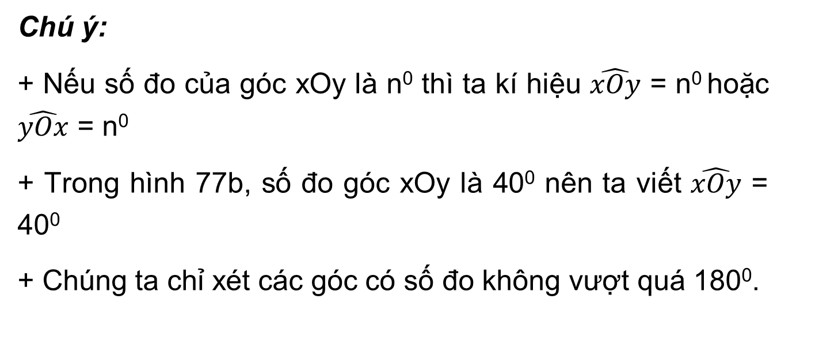
Mỗi góc có một số đo.
Chú ý:
+ Nếu số đo của góc xOy là n⁰ thì ta kí hiệu $\hat{xOy}$ = n⁰ hoặc $\hat{yOx}$ = n⁰
+ Trong hình 77b, số đo góc xOy là 40⁰ nên ta viết $\hat{xOy}$ = 40⁰
+ Chúng ta chỉ xét các góc có số đo không vượt quá 180⁰.

Slide 14


Luyện tập 3. Dùng thước đo góc để đo góc quyển sách toán của em.

Slide 15
Dùng thước đo góc để vẽ góc xOy có số đo bằng 70º
Bước 1. Vẽ tia Ox
Bước 2. Đặt thước đo góc sao tâm của thước trùng với O, vạch 0 của thước nằm trên tia Ox.

Slide 16
Bước 3. Đánh dấu một điểm trên vạch chia độ của thước tượng ứng với số chỉ 30º, kẻ tia Oy đi qua điểm đã đánh dấu.
Ta được:
Góc xOy = 70º

Slide 17
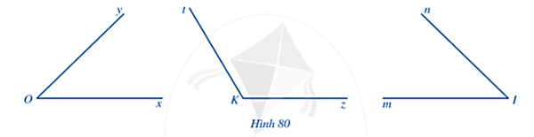
HĐ4. Sử dụng thước đo góc để đo các góc trong hình 80 và so sánh số đo góc của chúng.
b. So sánh hai góc

Slide 18
GÓC VUÔNG, GÓC NHỌN, GÓC TÙ, GÓC BẸT.
04

Slide 19

HĐ5. Ta có thể xem kim phút và kim giờ của đồng hồ là hai tia chung gốc (gốc trùng với trục quay của hai kim). Tại mỗi thời điểm, hai kim tạo thành một góc.
Quan sát các góc tạo bởi kim phút và kim giờ trong các đồng hồ dưới đây và liên hệ với những loại góc mà em đã biết.

Slide 20
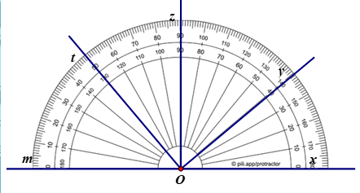

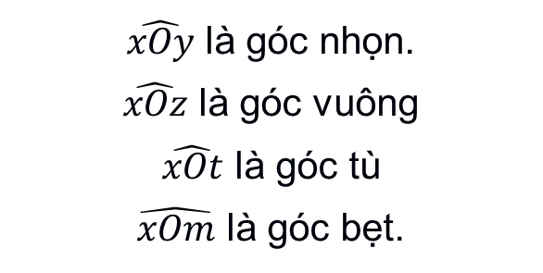
- Góc nhọn là góc có số đo lớn hơn 0° và nhỏ hơn 90°.
- Góc vuông là góc có số đo bằng 90°.
- Góc tù là góc có số đo lớn hơn 90° và nhỏ hơn 180°.
- Góc bẹt là góc có số đo bằng 180°.
Trong hình bên:
$\hat{xOy}$ là góc nhọn.
$\hat{xOz}$ là góc vuông
$\hat{xOt}$ là góc tù
$\hat{xOm}$ là góc bẹt.

Slide 21
LUYỆN TẬP

Slide 22
Luyện tập 5. Hãy ghép mỗi khẳng định ở cột bên trái với một hình thích hợp ở cột bên phải.
a)
1. Góc bẹt ở đỉnh O
1. Góc nhọn ở đỉnh O
b)
3. Góc tù ở đỉnh O
c)

Slide 23
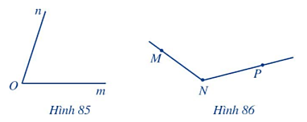
1. Đọc tên góc, đỉnh và các cạnh của góc trong hình 85 và hình 86.
Hình 85: Góc mOn, đỉnh O, cạnh Om và On
Hình 86: Góc PNM, đỉnh N, cạnh NP và NM

Slide 24
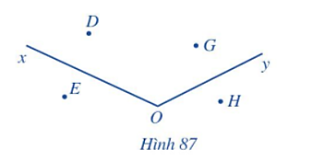
2. Đọc tên các điểm nằm trong góc xOy ở Hình 87.
Điểm nằm trong góc xOy là điểm D và G

Slide 25
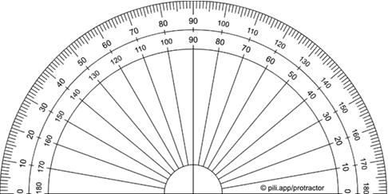
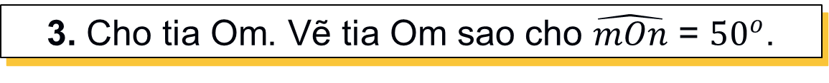
3. Cho tia Om. Vẽ tia Om sao cho $\hat{mOn}$ = ${50}^{o}$.

Slide 26
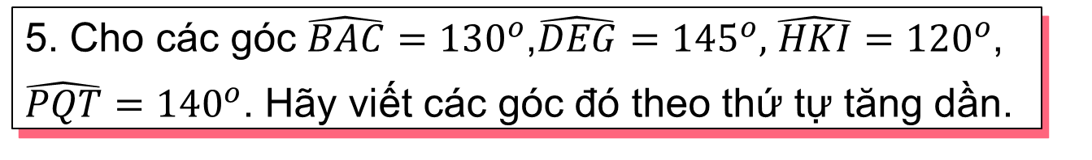
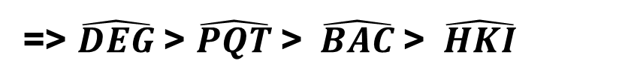
5. Cho các góc $\hat{BAC}={130}^{o}$,$\hat{DEG}={145}^{o},$ $\hat{HKI}={120}^{o}$, $\hat{PQT}=$ ${140}^{o}$. Hãy viết các góc đó theo thứ tự tăng dần.
Có: 145⁰ > 140⁰ > 130⁰ > 120⁰
=> $\hat{DEG}$> $\hat{PQT}$> $\hat{BAC}$> $\hat{HKI}$

Slide 27
HƯỚNG DẪN VỀ NHÀ
- Ôn lại các kiến thức đã học.
- Hoàn thành bài tập còn lại trong SGK và các bài tập trong SBT
- Chuẩn bị bài “Bài tập cuối chương VI”.

Slide 28
CẢM ƠN CÁC EM ĐÃ CHÚ Ý BÀI GIẢNG!

